Slide 1
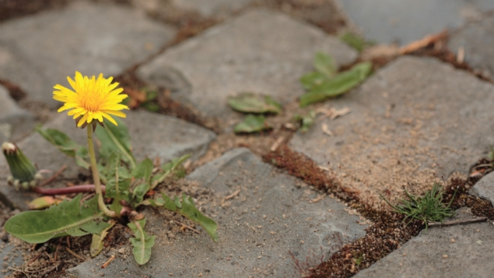






Kennisbijeenkomst
Chemievrij onkruidbeheer op Verhardingen
Welkom

Slide 2

Programma
9.30 uur Welkom
9.45 uur Ministerie I&M over regelgeving en GreenDeals
10.05 uur Eco Consult over de praktijk
10.35 uur CLM over ervaringen uit Schoon Water
10.55 uur Koffiepauze
11.15 uur Workshops in groepen
12.15 uur Plenaire terugkoppeling en afsluiting
12.45 uur Lunch
?

Slide 3
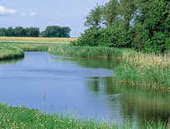

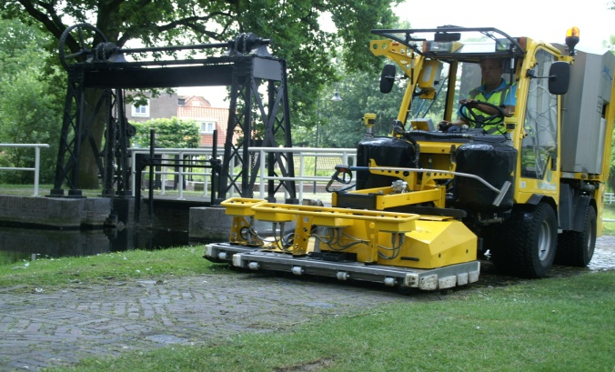
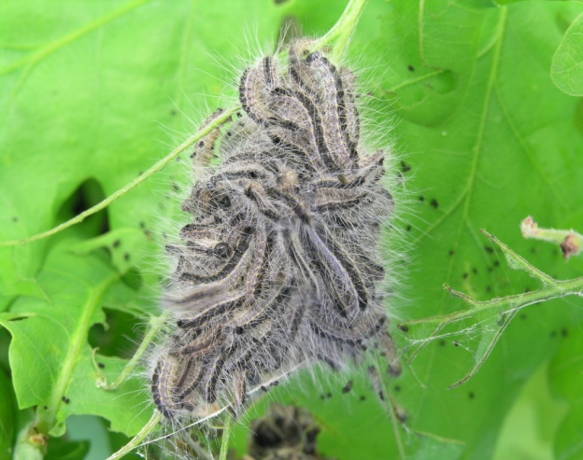
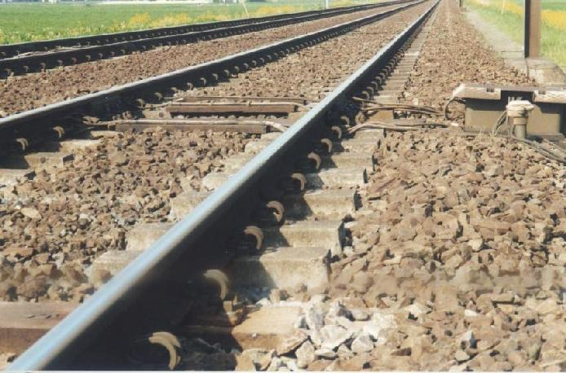
Gewasbescherming buiten de landbouw stand van zaken regelgeving
Martin Keve

Slide 4

Stand van zaken regelgeving
Samenvatting regelgeving
Toezicht Nederlandse Voedsel- en Waren Autoriteit

Slide 5
Wat zegt de wet?
1 Preventie | 2 Niet-chemisch | 3 Chemisch
 |  | Gebruik op verhardingen: Verboden sinds 31 maart 2016
 |  | Gebruik op niet-verhardingen: Verboden vanaf 1 november 2017
 |  | Reikwijdte: Professioneel gebruik, buiten de landbouw
 |  | Uitzonderingen: Veiligheid: o.a. spoorlijnen, vliegvelden Haalbaarheid: sport en recreatie (Green Deals, 2020) Bescherming milieu: invasieve exoten
Haalbaar
&
Betaalbaar

Slide 6
Gewasbeschermingsmiddelen met laag risico?
Geen uitzondering voor laagrisicomiddelen
Voorkeursvolgorde bij bestrijding is:
Preventie (onkruidwerend ontwerp)
Niet-chemisch
Chemisch
RIVM: grootschalig gebruik laagrisicomiddel geen verbetering voor waterkwaliteit (brief 1 juli 2015)

Slide 7

Gebruik glyfosaat in onkruidbestrijding?
Europa
Glyfosaat goedgekeurd als ingrediënt van onkruidbestrijdingsmiddel,
tot 31 december 2017
Middelen met glyfosaat mogen op de markt blijven
Nederland
Beperking aan toegelaten gebruik gewasbeschermingsmiddelen
dus:
Europese goedkeuring heeft geen invloed

Slide 8
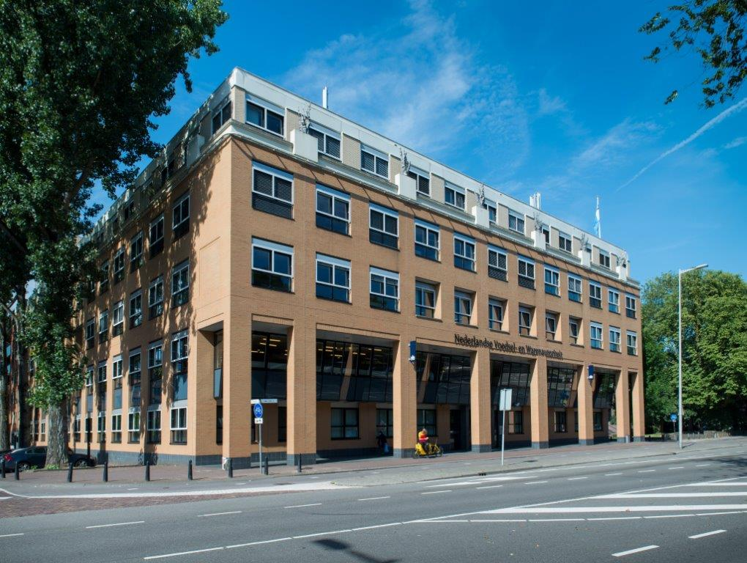
Toezicht NVWA
Brief Tweede Kamer 12 juli 2016:
2016 voorbereiden
2017 toezicht en handhaving
(‘fysieke controles’)
risicogestuurd handhaven
nav signalen omgeving

Slide 9
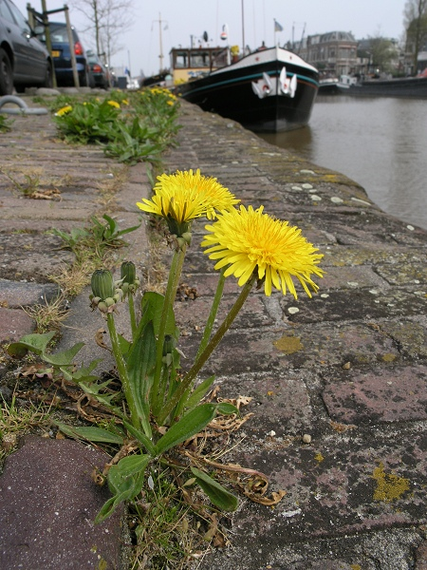
Dank voor uw aandacht
Vragen?

Slide 10
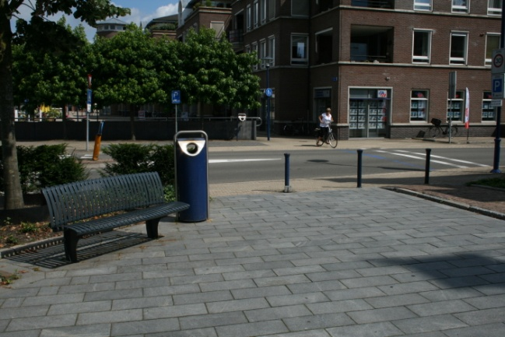
Niet-chemisch onkruidbeheer
op verhardingen: Lukt het?
3 november 2016

Slide 11
STAND VAN ZAKEN?
1. Hoe heb je het onkruidbeheer georganiseerd?
2. Heb je ervaring met een bestek voor
niet-chemische uitvoering van het onkruidbeheer?

Slide 12
WAT ZIJN VERHARDINGEN?
Verharding – open – element
Verharding – open – ongebonden
Verharding – gesloten – asfalt – goten
Nomenclatuur van de weg; onderdelen:
- goten (asfalt en element)
- voet- en fietspaden
- rijbanen
- …......

Slide 13
WAT IS ONKRUID?
Mos en algen > geen onkruid
Afgestorven resten > geen onkruid
Minimale hoogte > 0,5 cm boven voeg

Slide 14
OVERWEEG VOOR U BEGINT
Het straatbeeld is resultante van:
onkruidgroei – veegbeheer – beheer harde graskanten – beheer boomspiegels – methode/machines – kennis / ervaring – klimaat – bestek – mate van onkruidwerende inrichting – directievoering/toezicht/controle – parkeerinrichtingen – obstakeldichtheid – overige inrichtingsaspecten …....

Slide 15
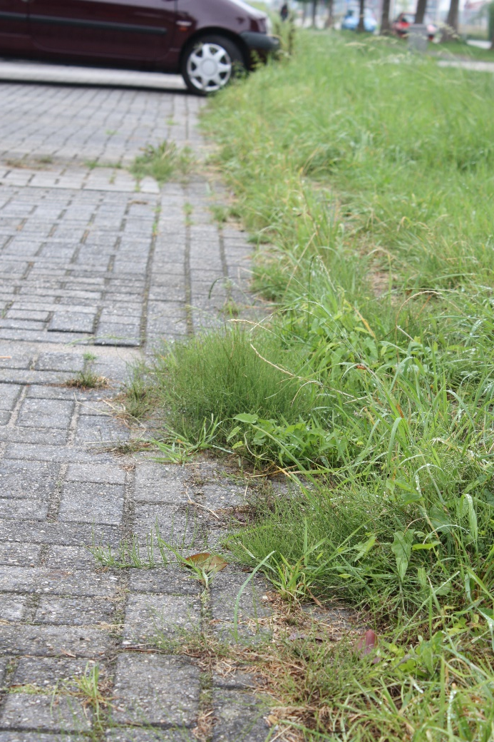
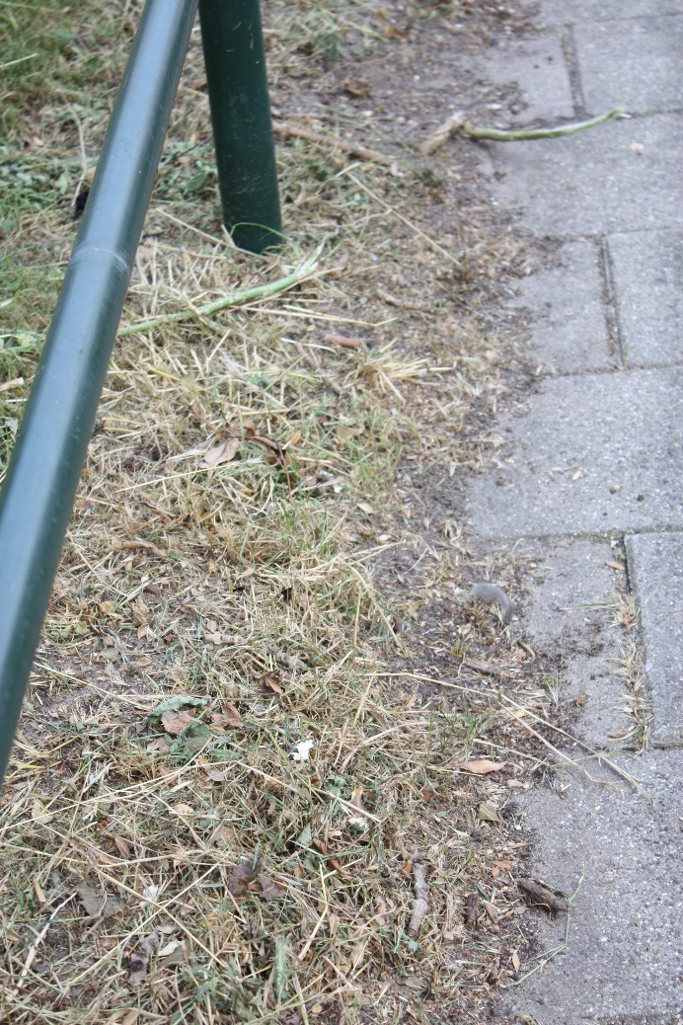
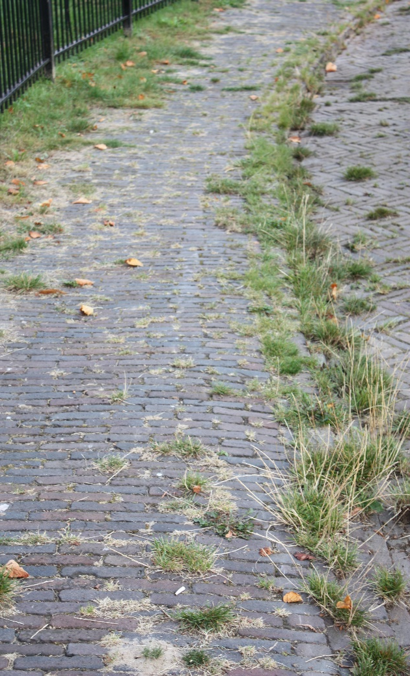
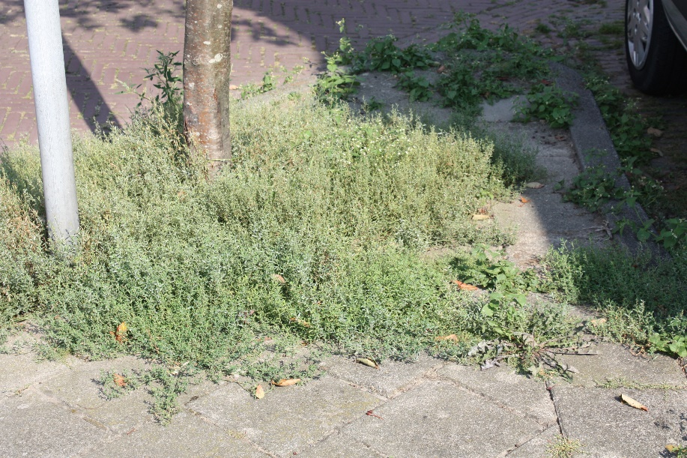
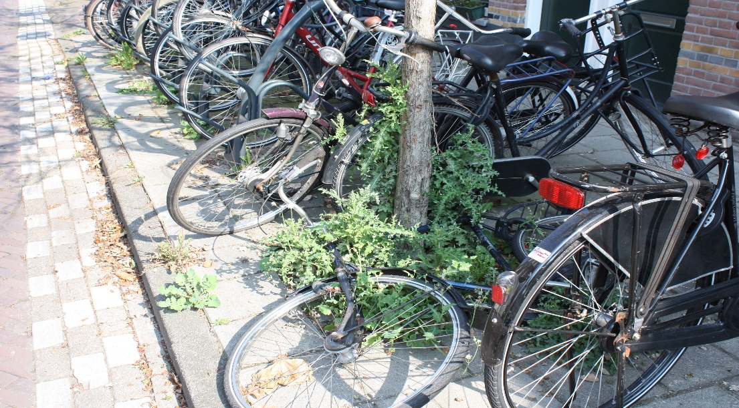

Slide 16
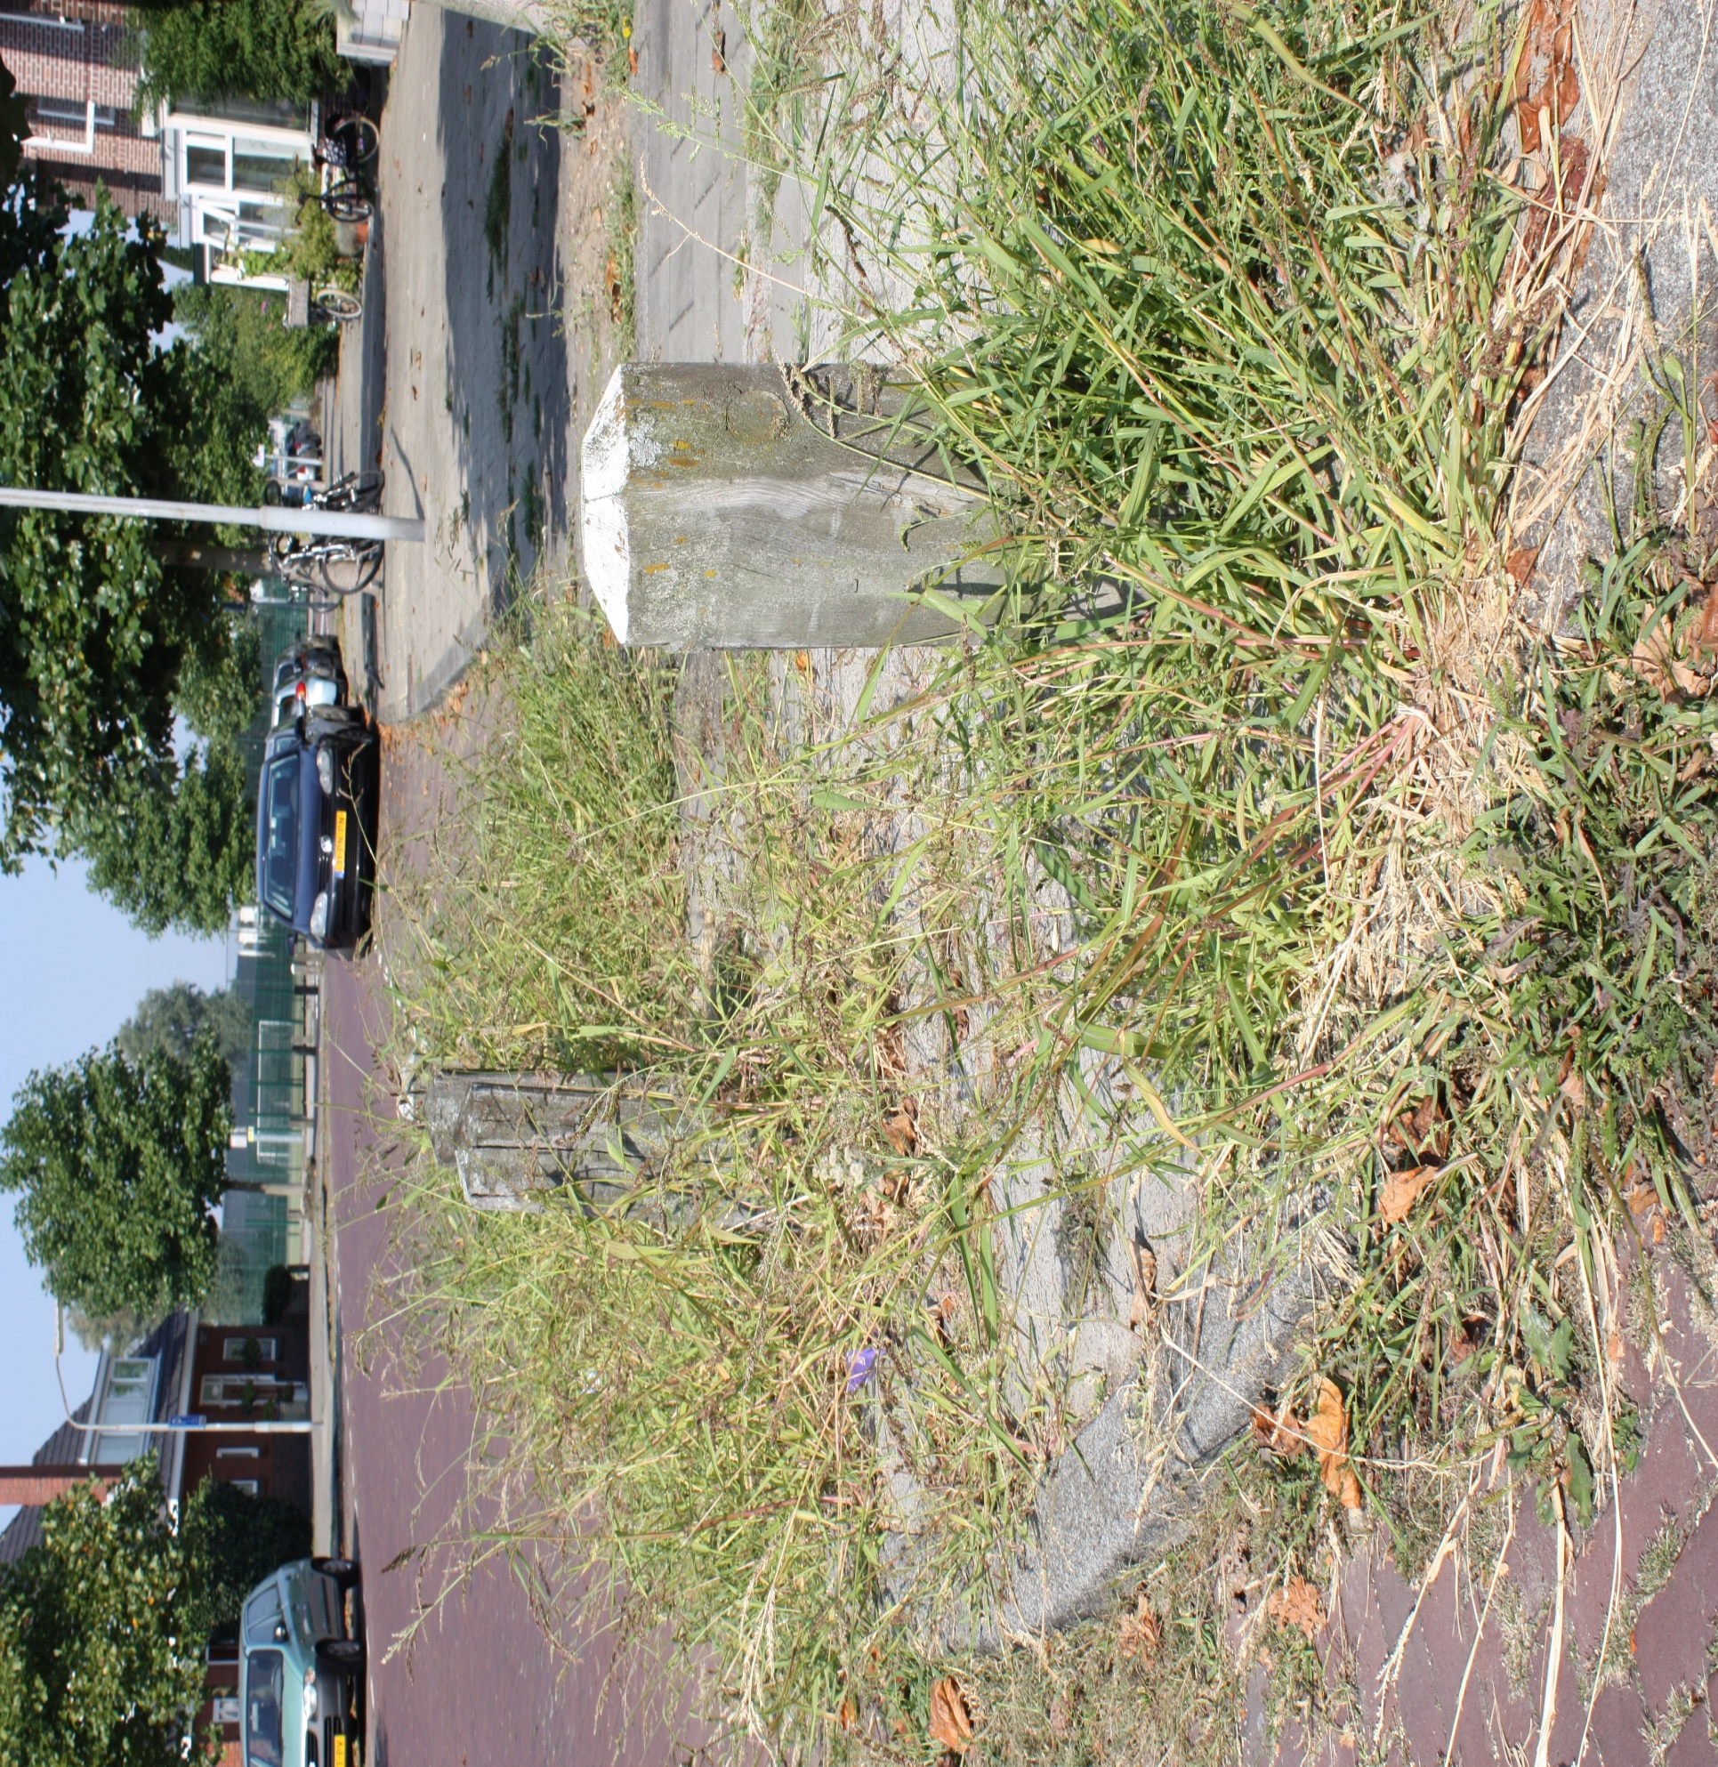

Slide 17
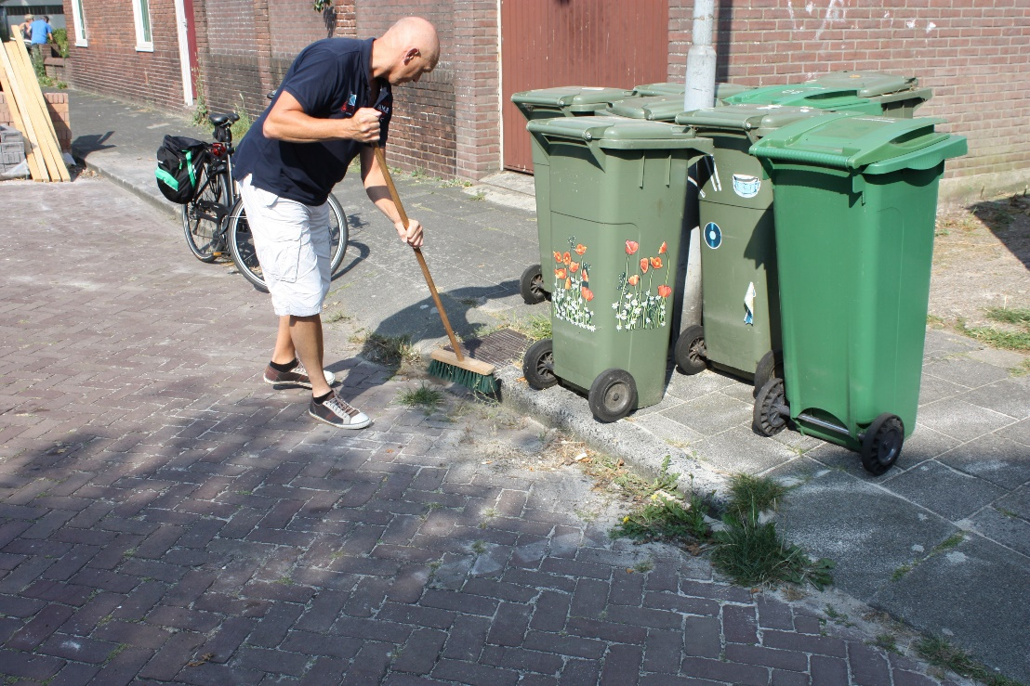
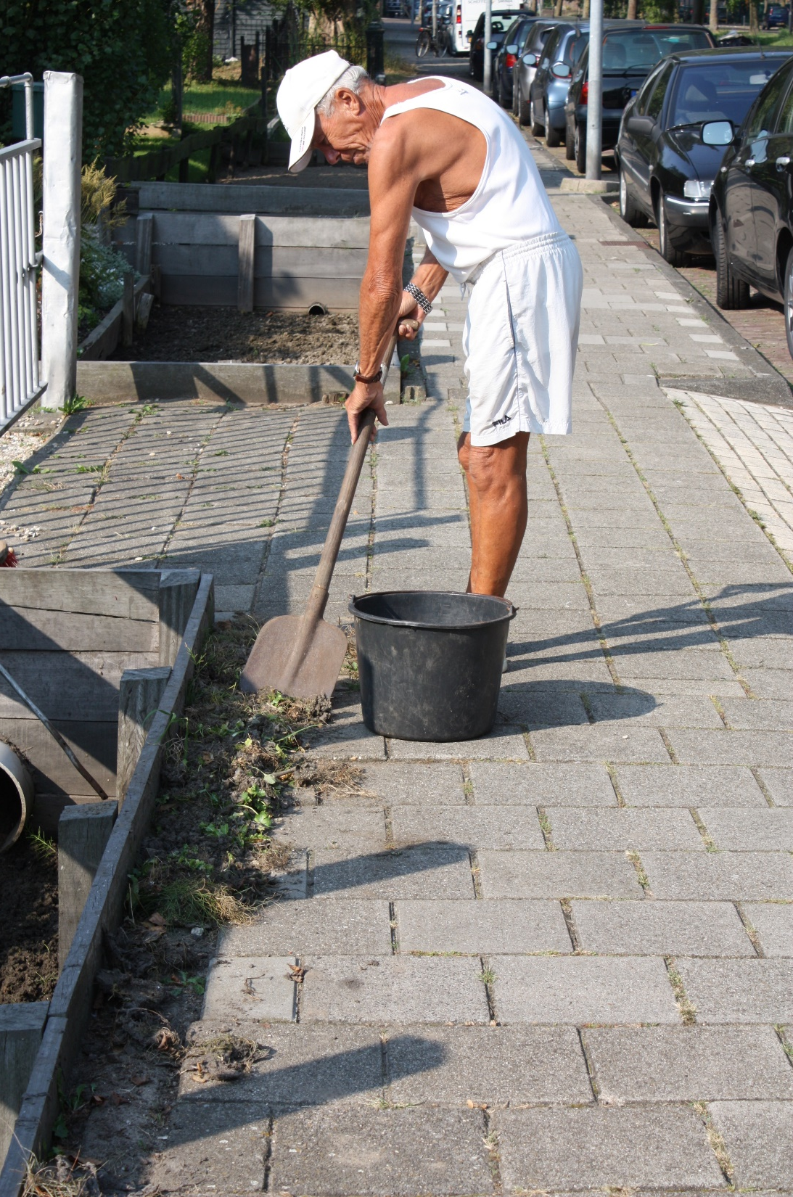
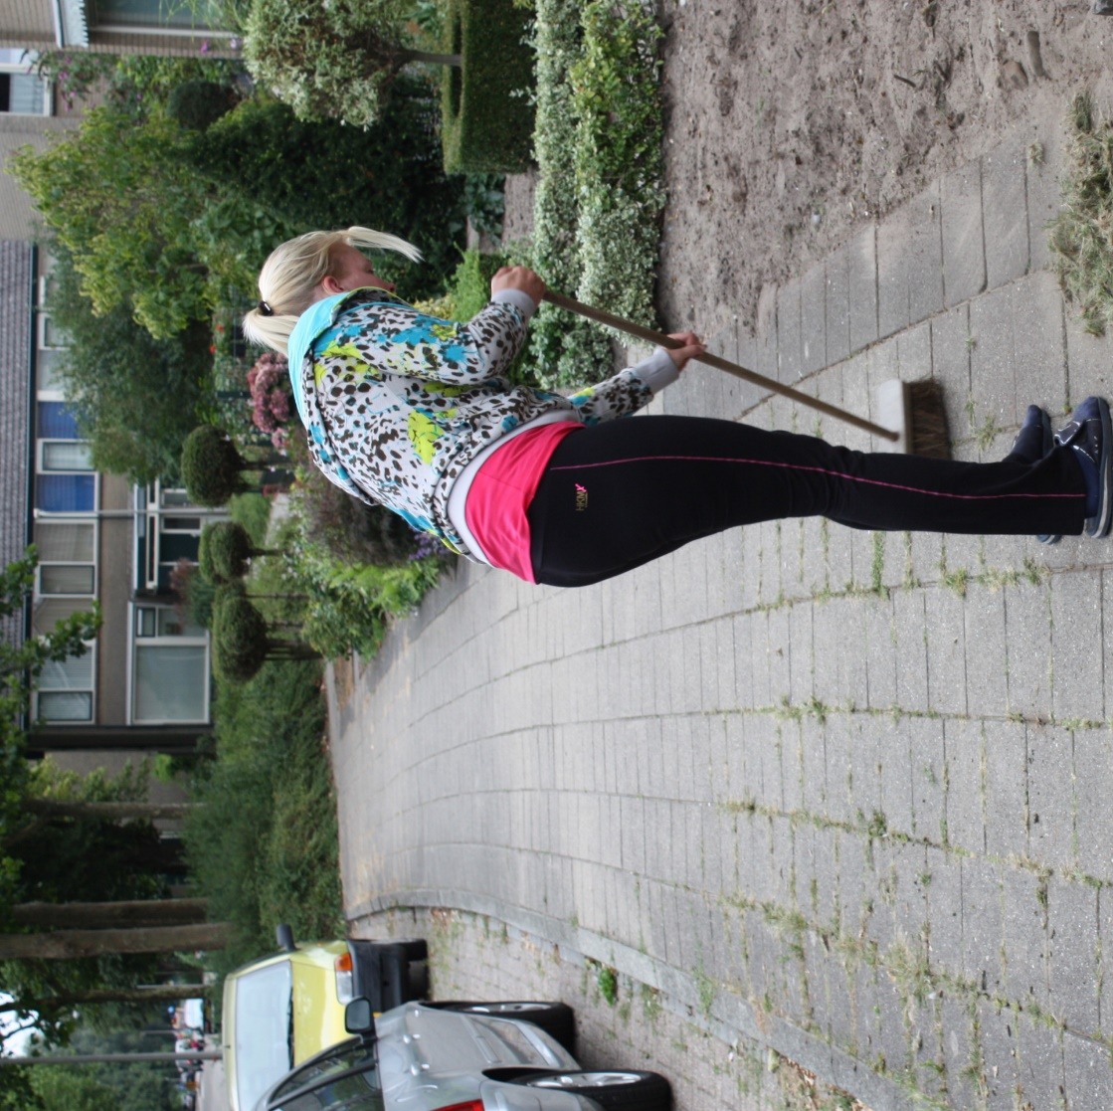

Slide 18
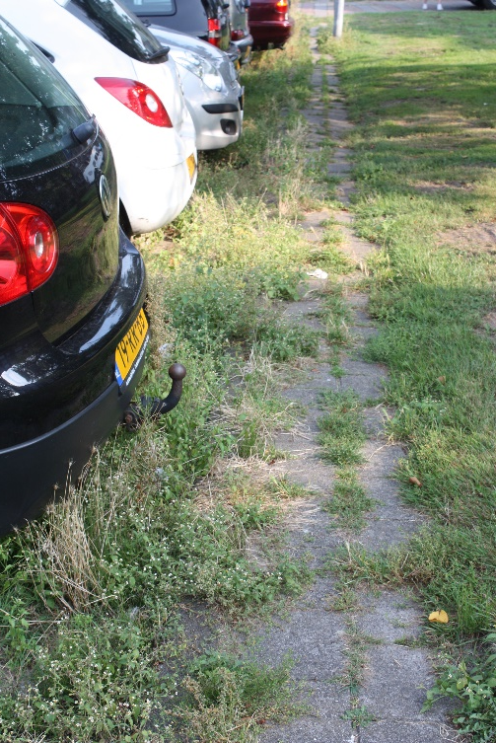
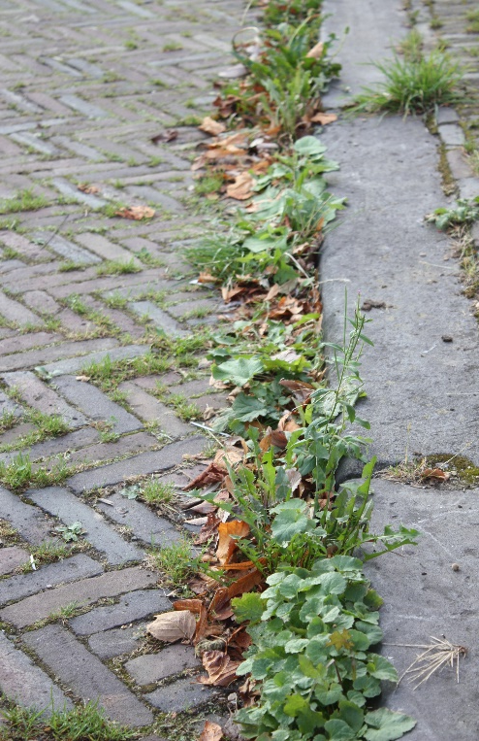
ONKRUIDGROEI
Onkruid vergaat NIET
wanneer je het onvoldoende bestrijdt!

Slide 19
KENNIS EN ERVARING
Opdrachtgevers en opdrachtnemers die tot 2016 hebben (af)gewacht lopen kans op langdurige achterstand

Slide 20
ONKRUIDBESTRIJDINGSMETHODEN
MACHINES
Alle voor dit doel gebouwde machines kunnen onkruid bestrijden;
Weinig machines zijn geschikt voor onkruidbeheer!!

Slide 21
VOORSCHRIJVEN VAN METHODEN
IS DIT IN EEN BESTEK TOEGESTAAN? JA.
Voor zover de aanpak onderdelen van de OR beïnvloedt
Voor zover op grond van aantoonbare duurzaamheidsaspecten wordt gekozen
Voor zover keuzes worden gemaakt in verband met capaciteit van methoden/machines
Voor zover aspecten voor overlast of vervolgkosten zorgen

Slide 22
BEELDCRITERIA VEGEN IN BESTEK
CROW-KOR 2013:
meetstrook 100 m1 (= 50 m2)
RAW Standaard 2010:
meetstrook 20 m1 (= 10 m2)

Slide 23
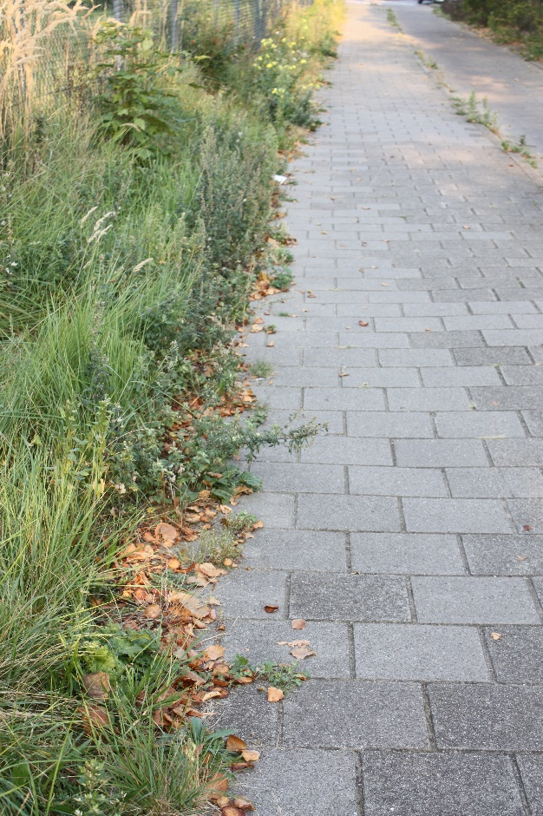
BEHEER HARDE GRASKANTEN
Frequentie van 2 keer
steken is voordeliger
dan 0,5 of 1 keer

Slide 24

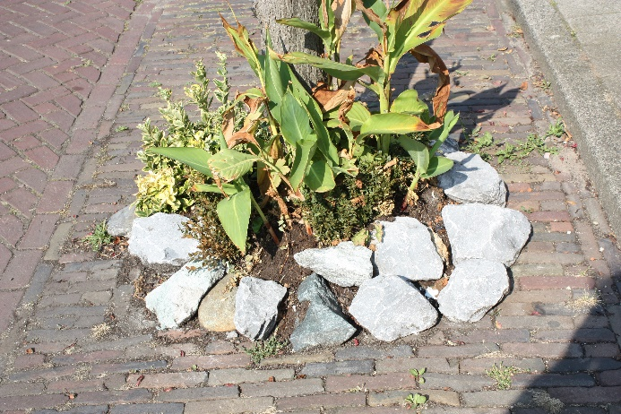
BEHEER BOOMSPIEGELS
Frequent beheer van
boomspiegels verdient
zich terug in onkruidbeheer

Slide 25
OBSTAKELDICHTHEID
Plaats multifunctionele obstakels
Houdt rekening met ruimte voor machines
Gebruik passtukken

Slide 26
ONKRUIDWERENDE INRICHTING
Terugverdieneffect meerkosten gering
Voordeel met name zoeken in beeldkwaliteit
CROW: Ontwerpvoorbeelden onkruidwerende verhardingen
(online kennismodule Onkruid en verhardingen)

Slide 27
VOOR WAT BETREFT DE KOSTEN
Uw bestek regisseert het kostenplaatje
Vraag:
Wat betaalt u per m2 per jaar?

Slide 28
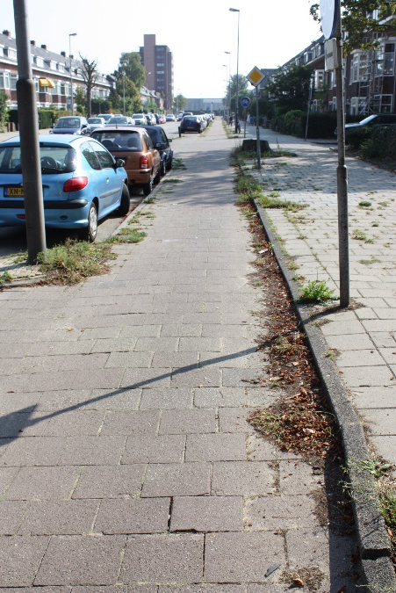
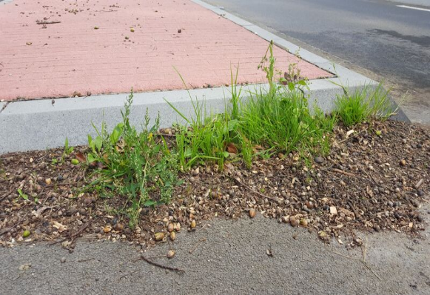
LET OP DE KOSTEN
Goten en obstakels zijn goed
voor 50% van de kosten
Vegen is goedkoper dan
onkruid bestrijden
Klimaataanpassing leidt tot
hogere veegfrequentie

Slide 29
KLIMAAT
De klimaataanpassing zal naar verwachting zorgen voor meer onkruidgroei en daarmee voor hogere kosten

Slide 30
GEZAMENLIJK AANBESTEDEN?
Synergievoordelen: lagere kosten
Eén bestek, per gemeente één besteksperceel
Verschillen in criteria per perceel mogelijk
Nodig: protocol voor inzet machines

Slide 31
SANCTIES IN HET BESTEK?
CROW: Te hoog. Niet werkbaar bij onderverdeling van besteksposten
Andere varianten …
Rigide gebruik van sanctiemodel:
kost zowel opdrachtnemer als opdrachtgever geld

Slide 32
DIRECTIEVOERING/TOEZICHT
Werk met een beeldbestek
Aan de voorkant: kies een realistisch kwaliteitsbeeld
Aan de achterkant: beoordeel niet alleen op beeld maar ook op omstandigheden
(lopende discussie risicoverdeling klimaat)

Slide 33
KWALITEITSBORGING IN BESTEK
Zin en onzin van voorgeschreven kwaliteitsborging

Slide 34
KWALITEITSCONTROLE
Tijdsduur uitvoering controlemetingen
Risicoverdeling (toekomst)
Overweging sancties

Slide 35
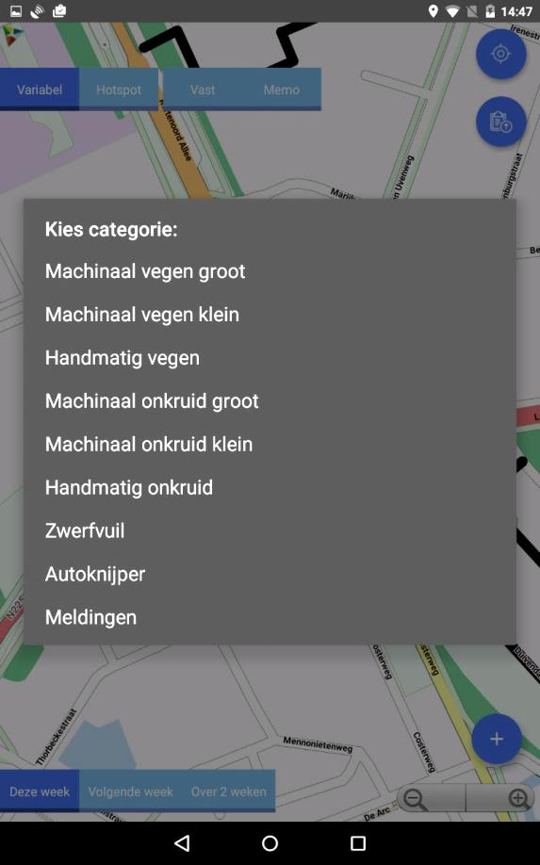
KWALITEITCONTROLE + BORGING
Met behulp van de verkennermethode

Slide 36
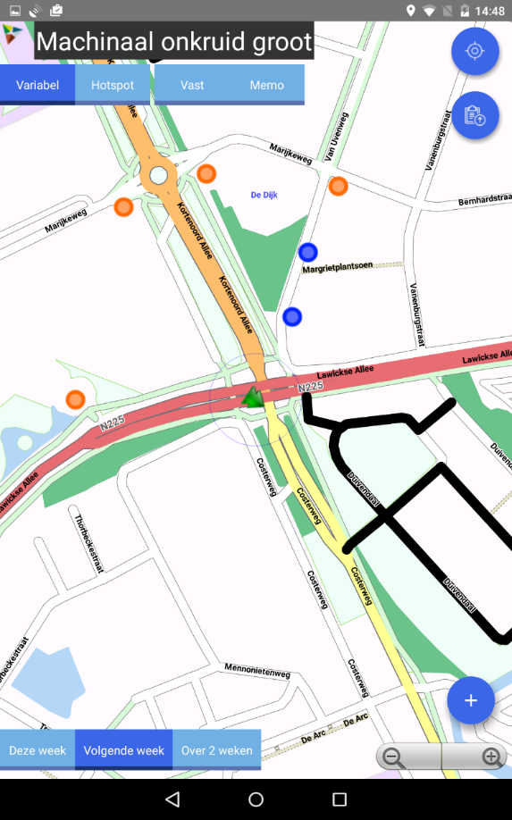
Hoe werkt het?
….

Slide 37
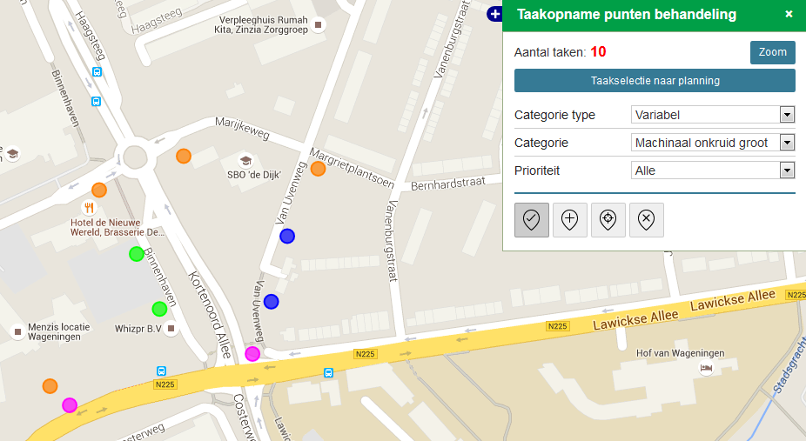
Filter toont de taken

Slide 38
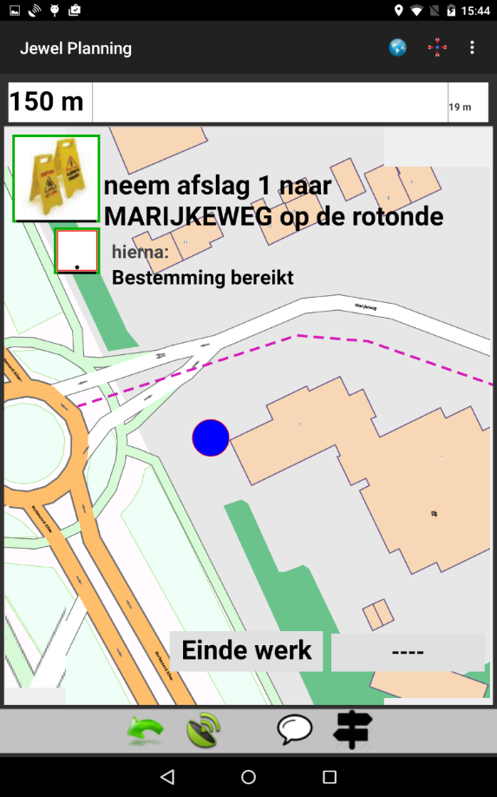
Registratie van beheer
Als machinist klaar is met zijn taak meldt hij dit middels de knop ‘EINDE WERK’
Als het werk af is wordt hij automatisch genavigeerd naar de eerst volgende taak
Opmerking:
Datum en tijd bij aanvang en einde werk worden automatisch geregistreerd en zijn terug te zien webapplicatie

Slide 39
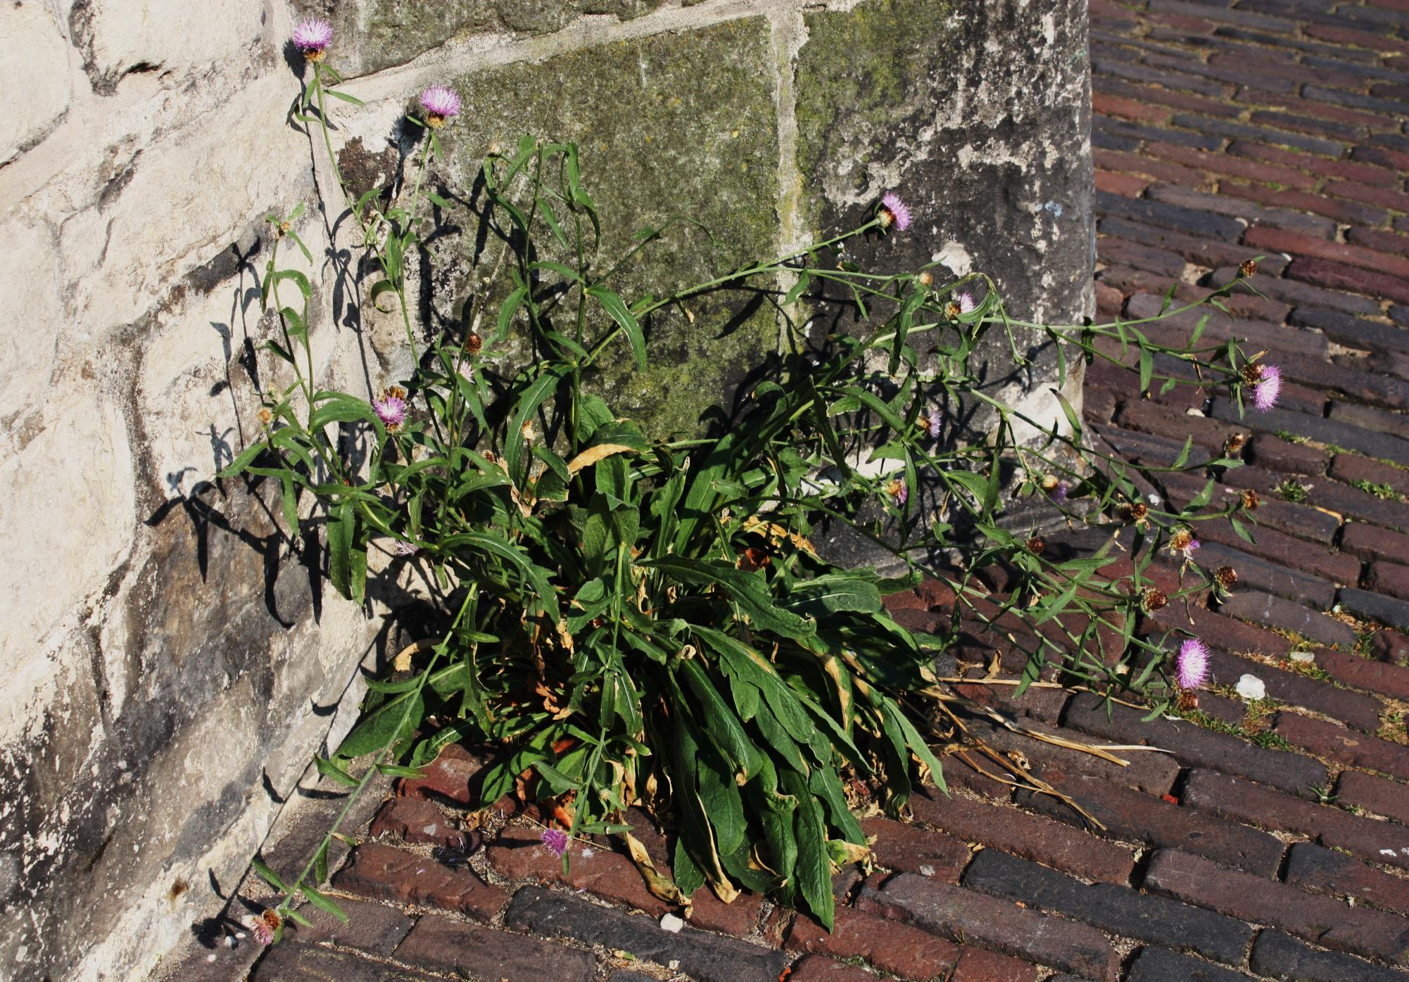

Slide 40
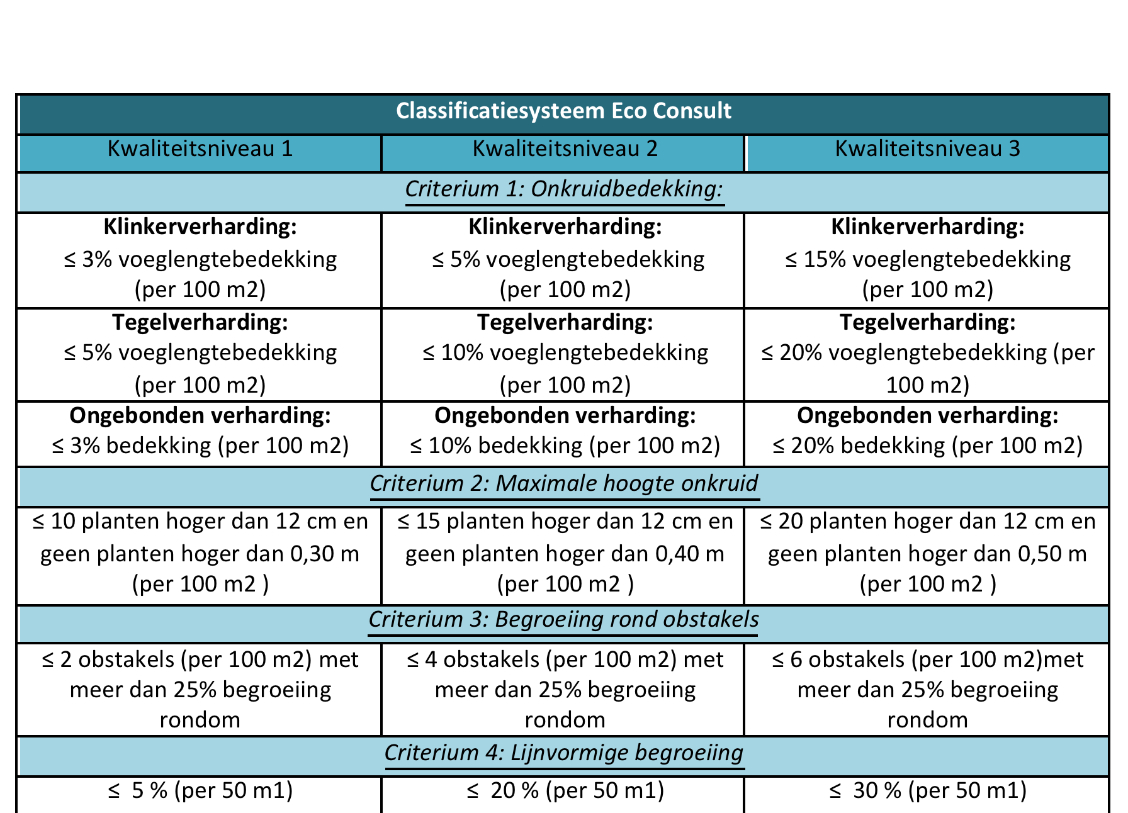

Slide 41
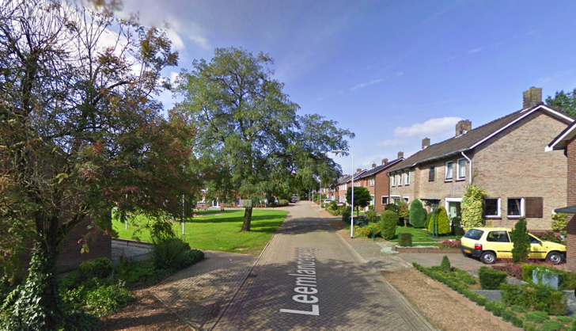
Vragen?
Jan Hekman
Eco Consult – Groen, Milieu & Management
www.ecoconsult-gmm.nl

Slide 42
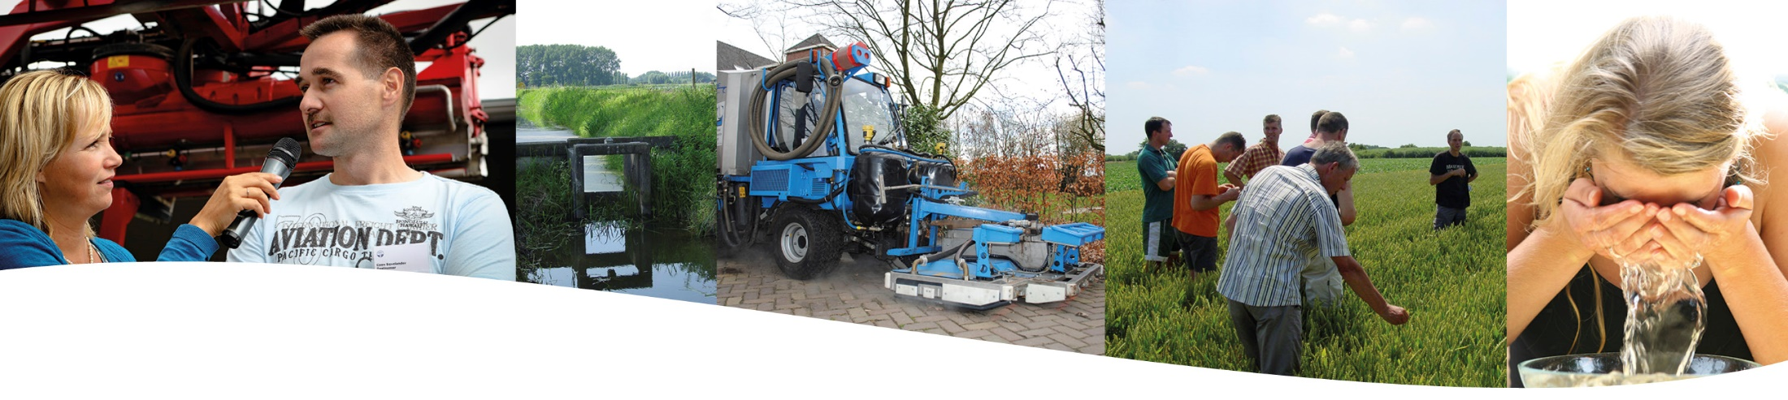


Chemievrij onkruidbeheer:
Ervaringen Schoon Water
Joost Lommen (CLM)
Landelijke bijeenkomst
3 november 2016, Katwijk
Notes:
Ik vertel u graag iets over het project, maar hoor ook graag uw ervaringen. Zo kunnen we van elkaar leren

Slide 43
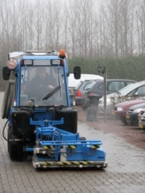
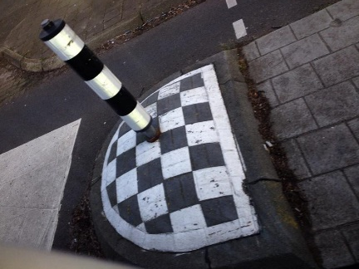

Slide 44




Omvang Schoon Water Brabant in grondwatergebieden 2016
  16+3 Gemeenten
  400 Agrariërs/loonwerkers (8000 ha, 80% reductie MBP)
  5 Bedrijven (van een totaal van 3300)
  20.000 Inwoners
  Heel verschillende partijen werken gezamenlijk aan eenzelfde doel.

Slide 45
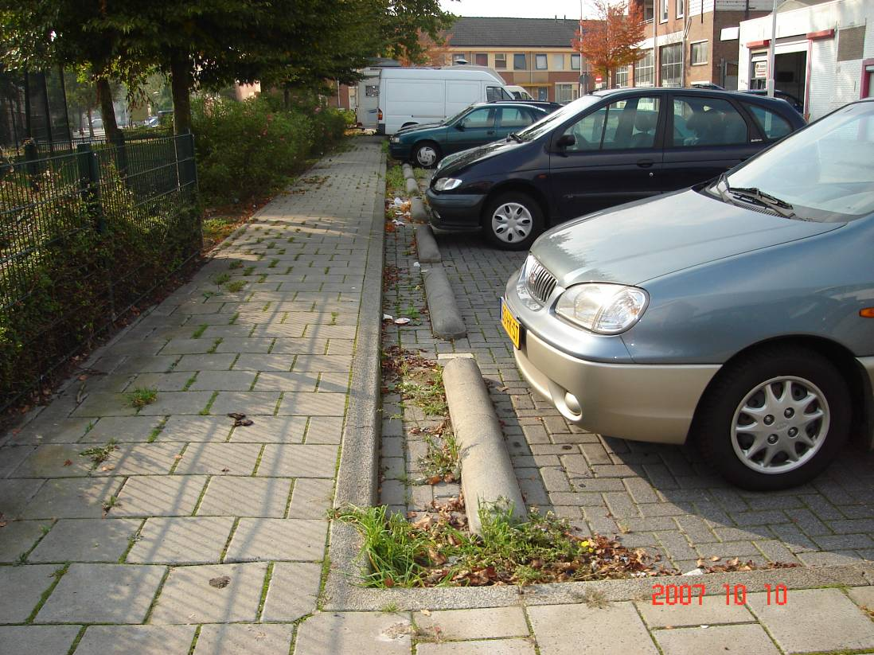
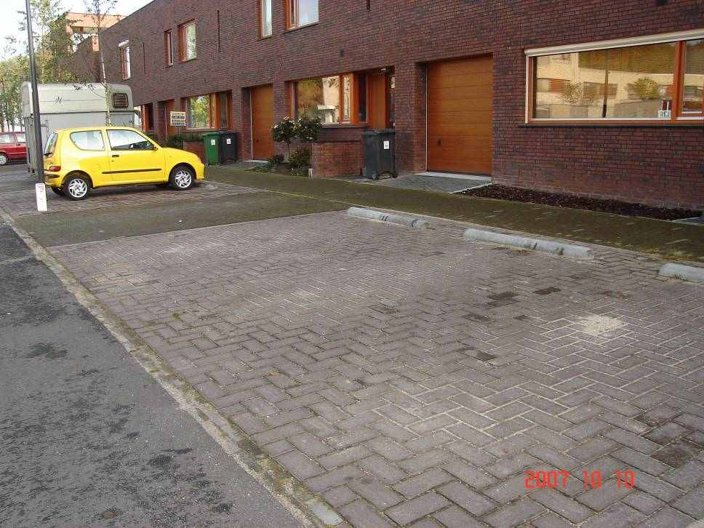
Praktijkvoorbeelden Eindhoven
Goed: goed bereikbaar
Fout: slecht bereikbaar
Gemeente Eindhoven chemievrij op verharding en groen sinds 1997.

Slide 46
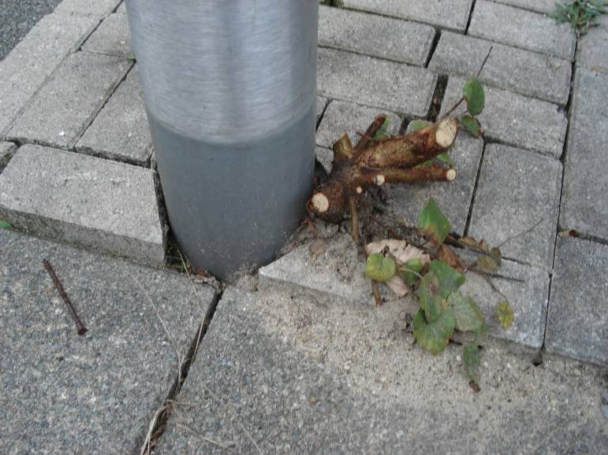
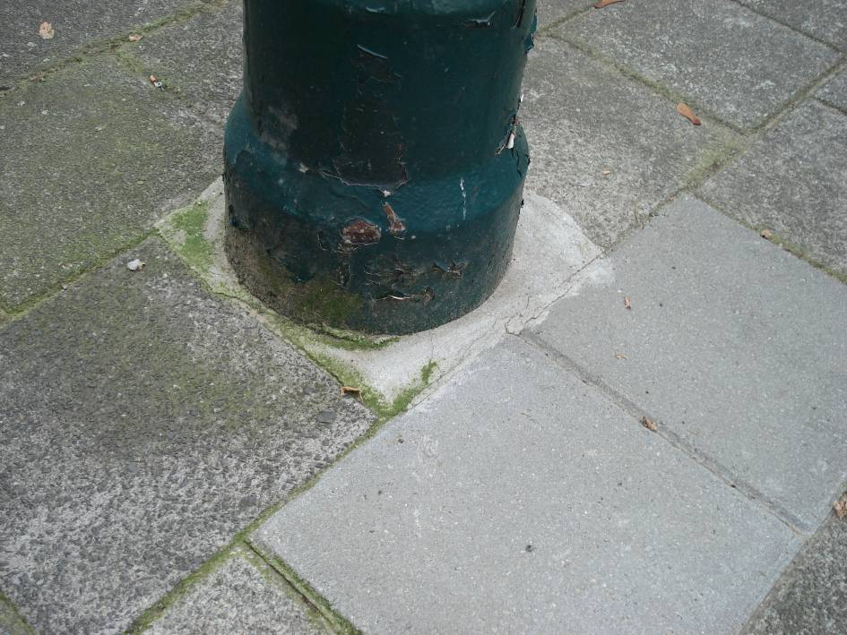
Praktijkvoorbeelden Eindhoven: simpel
Gemeente Eindhoven voert standaard ontwerptoets uit door afdeling onkruidbeheer.

Slide 47
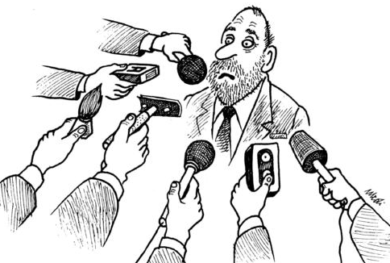
Interview gemeente Katwijk en aannemer

Slide 48
Milieu-effecten chemisch en chemievrije technieken voor onkruidbestrijding op verharding
2005&2012 LCA -> overall-impact chemievrije technieken groter dan onkruidbestrijding met glyfosaat;
Review 2012 -> LCA ongeschikt: focus vooral broeikasgasemissies. Niet meegenomen lokale verontreinigingen als overschrijding drinkwaternorm (25%).
Vewin en Riwa: normoverschrijdingen zijn DE reden waarom chemievrij onkruidbeheer op verhardingen van GROOT belang is.
Machinebouwers: erkennen niet inputgegevens van de gebruikte chemievrije apparatuur.
De uitvoering van Schoon Water voor Brabant vindt plaats door CLM, Delphy, Ecoconsult, en ZLTO.
Notes:
LCA 2005 en 2012 door IVAM en PRI
Review door CML, Universiteit Leiden
De impact van chemische onkruidbestrijding is daarentegen verantwoordelijk voor zeker 25% van de knelpunten in de
drinkwaterbereiding uit oppervlaktewater.

Slide 49
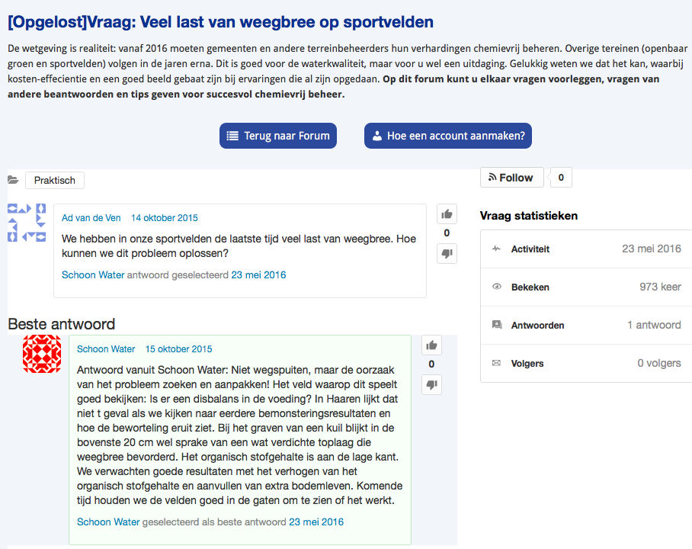

Infobron: Schoon Water Forum

Slide 50



Slide 51
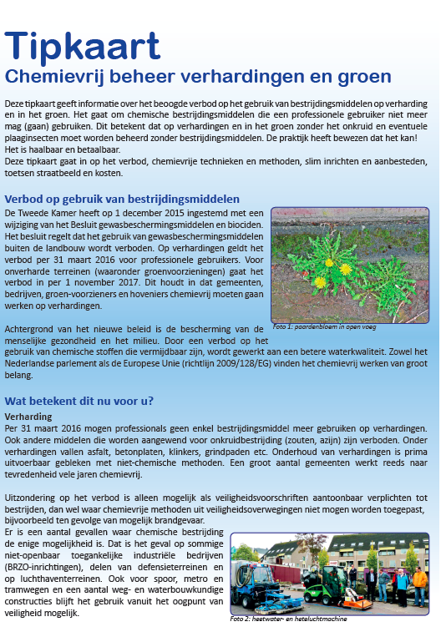
Tipkaarten

Slide 52
Dank voor uw aandacht!
Vragen?
Schoon Water voor Brabant is een stimuleringsproject van de Provincie Noord-Brabant, Brabant Water, ZLTO, Stichting Duinboeren, Waterschappen Aa en Maas, De Dommel, Brabantse Delta en Rivierenland.
Notes:
Behoefte aan?
Gebruikt u website al?
Loopt het chemievrije beheer bij jullie?

Slide 53
Kennisbijeenkomst
Chemievrij onkruidbeheer op Verhardingen
Ervaringen delen

